Slide 1
Nytt inntektssystem
Rune Bye Spydeberg, 6. januar

Slide 2
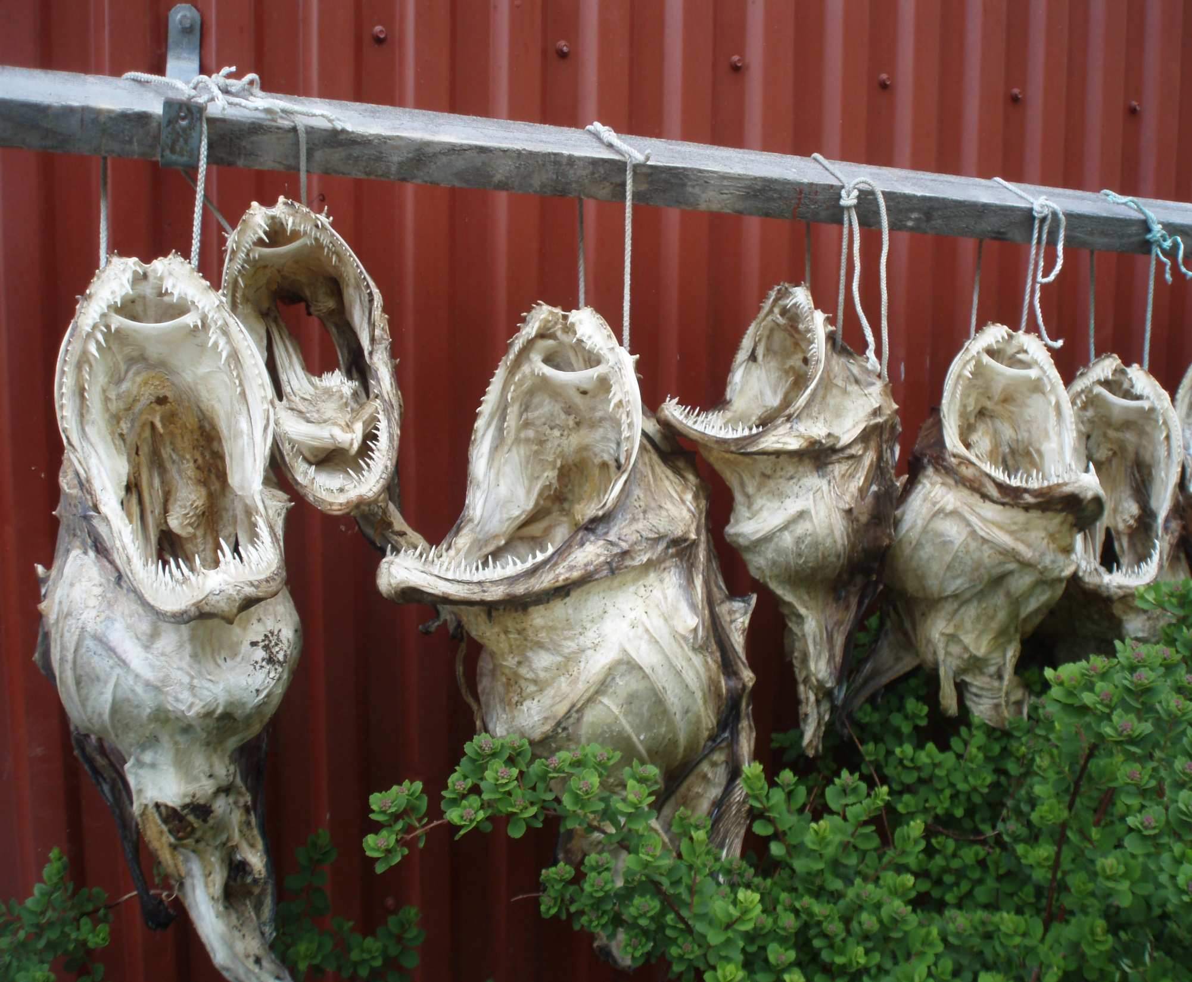
Nytt inntektssystem fra 2017

Slide 3
Målet for inntektssystemet
Bidra til at kommuner/fylkeskommuner blir satt i stand til å yte et likeverdig tjenestetilbud til sine innbyggere
  Utjevning av strukturelle kostnader og ulikheter i skatteinntekter
Ivareta de regionalpolitiske målsettinger knyttet til bosetting og næringsliv
  Jf. Nord-Norge-tilskuddet, småkommunetilskudd (regionaltilskuddet), tilskudd Namdalskommunene, distriktstilskudd Sør-Norge og deler av skjønnet
Tilfører kommunesektoren inntekter
  Viktig supplement til skatt
Inntektssystemets dualisme
  likeverdig tjenestetilbud - større utjevning
  regionalpolitikken - større forskjeller
Notes:
For mer detaljer om målene, se de to sentrale NOU-ene fra 1996 og 2005.
For utgiftsutjevningen kan sies følgende: Den er grunngitt med at demografiske, geografiske og sosiale forhold gir strukturelle kostnadsforskjeller som kommunene i liten grad kan påvirke. For da å kunne gi et likeverdig tjenenestetilbud til innbyggerne, må man ta hensyn til slike strukturelle kostnadsforskjeller når de økonomiske rammene fastsettes for den enkelte kommune.
Regionalpolitiske virkemidler som Nord-Norge-tilskuddet og Namdalstilskudd skal gi kommuner i disse deler av landet muligheter til å gi et bedre tjenestetilbud enn kommuner ellers i landet. Gi høy kommunal sysselsetting i områder med et konjunkturavhengig næringsliv.
Særlig høy befolkningsvekst gjør at et fåtall kommuner i dag får et eget vekstkommunetilskudd.

Slide 4
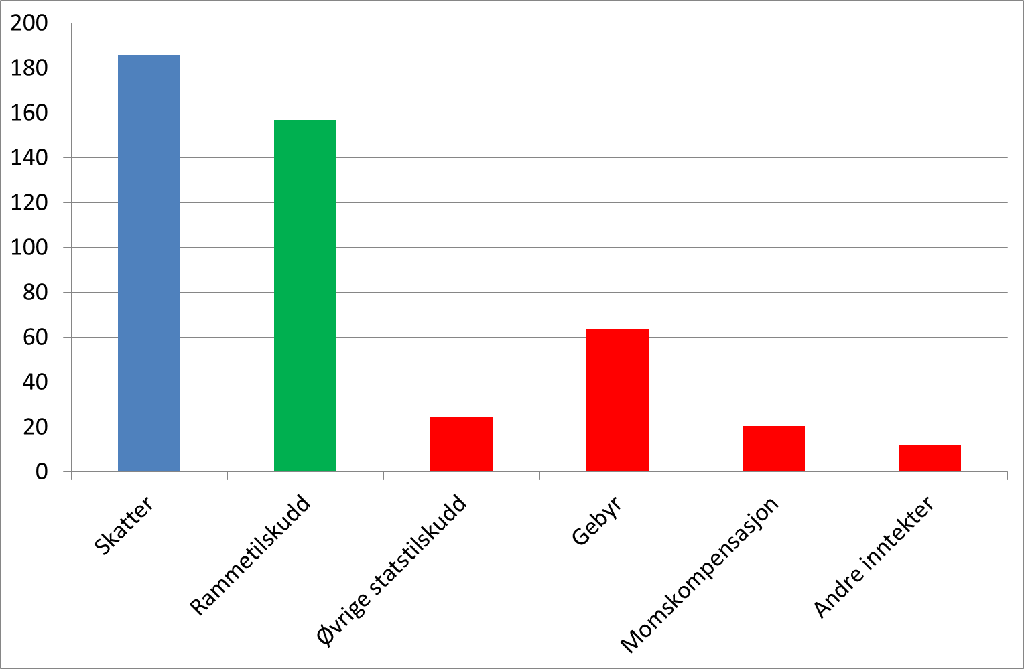
Inntekter innenfor det kommunaløkonomisk opplegget for
2016, 462 mrd. kr
Frie inntekter
Frie inntekter til kommunesektoren med 343 mrd. kr, herav til kommunene 279 mrd. kr
Inntekter i kommunesektoren er om lag 18 pst av BNP for
fastlands-Norge
Notes:
For å forstå inntektssystemet (rammefinansiering), må man være informert om den samlede inntektstilførsel til norske kommuner og fylkeskommuner. Her omtales kun finansiering av driften ikke av investeringene.
Hovedkilden for finansering av kommunesektoren (kommuner og fylkeskommuner) er egne skatter og rammetilskudd. Historisk har skattene stått for den største del, men etter at regjeringen senket skatteandelen av samlede inntekter til 40 pst (av inntekter innen det kommunaløkonomiske opplegget), så er rammetilskuddene neste kommet på samme nivå. Den tredje største inntektskilden er gebyrer/egenbetalingsordninger for kommunale tjenester
Investeringene dekkes i all hovedsak av låneopptak, tidligere års oppsparte midler i fond, bidrag fra årets drift samt refusjoner fra andre m.m. Det skal vi ikke ta nærmere opp på dette kurset.
For 2016 forventes skatt på formue og inntekt å komme opp i 175,2 mrd. kr (kilde: Statsbudsjettet 2016), andre skatter inkl eiendomsskatt med 10,6 mrd. kr, rammetilskudd med 156,9 mrd. kr, øvrige statstilskudd med 24,3 mrd. kr (innen det kommunaløkonomiske opplegget), gebyrer med 63,7 mrd kr, og andre inntekter (renter og utbytte mm) med 11,8 mrd. kr. I tillegg kommer momskompensasjon med om lag 20 mrd. Kr.
Ser vi kun på primærkommunene utgjør skatt og rammetilskudd nær 279,5 mrd. kr for i 2016.

Slide 5
Inntektssystemet for kommunene 2016
124 mrd. kr
N-N-tilskudd
(inkl Namdalen)
Småkommune-tilskudd
Storbytilskudd
Skjønn
1 849 mill.kr
1 612mill.kr
409 mill.kr
Distriktstilskudd for Sør-Norge
964 mill.kr
460 mill.kr
441 mill.kr
117,6 mrd.kr
Vekstkommunetilskudd
Saker med særskilt for-deling 790 mill. kr
Likt innbyggertilskudd,
kr 22.668 per innb.
Notes:
Her vises i en illustrasjon hvordan rammen på nær 124 mrd. kr til kommunene fra IS går ut til de enkelte delelementene.
De enkelte delelementene som skjønn, Nord-Norge-tilskudd, småkommunetilskudd, distriktstilskudd Sør-Norge, vekstkommunetilskudd, storbytilskudd og saker med særlig fordeling bestemmes hvert år av Stortinget. Restleddet blir her da det flate innbyggertilskudd (likt beløp per innbygger til alle kommuner) fordi inntekts- og utgiftsutjevningen for hele landet går i null. Også den nye overgangsordningen eller inntektsgarantiordningen (INGAR) finansieres av kommunene, og det samme gjelder korreksjonsordningen for statlige/private skoler som vises som en del av utgiftsutjevningen

Slide 6
Kommunesammenslåing - Brev fra Sanner oktober 2015
….Inndelingstilskuddet beregnes ut fra inntektssyst. i 2016 for alle kommuner som blir slått sammen i reformperioden. Endringer i perioden 2017-2019 vil ikke påvirke størrelsen på inndelingstilskuddet for disse kommunene.

Slide 7
Høringsnotatet nytt inntektssystem:
  Nye kostnadsnøkler for kommunene -Utgiftsutjevningen
    herunder en ny modell der det skilles mellom frivillig og ufrivillige smådriftsulemper
  Endringer i de regionalpolitiske tilskuddene
  Oppsummering av skatteelementene i inntektssystemet
  Men ingen virkningstabeller!

Slide 8
Utgiftsutjevningen
Kompenserer for ulike kostnads- og etterspørselsforhold (ufrivillige) for at kommunene skal kunne gi et likeverdig tjenestetilbud.
Variasjoner for behovet for kommunale tjenester fanges i hovedsak opp gjennom
  Alderskriterier
  Sosioøkonomiske kriterier
  Strukturelle kriterier
Beregnet utgiftsbehov kr pr innb
Omfordeling
tillegg
Omfordeling
trekk
Kr 48.097
Gjennomsnitt
Kommune
A
Kommune
B
Notes:
Kommunens kostnadsindeks er et resultat av en sammenvekting av kostnadsnøkler for sektorområder Nøklene vektes sammen ut fra sektorenes andel av samlet utgiftsbehov (tjenester som kommunen er pålagt).
Det gis i prinsippet full kompensasjon for ufrivillige kostnads- og etterspørselsforhold, men alle sektorer inngår ikke i utgiftsutjevningen.
To hovedtilnærminger for å beregne utgiftsbehovet i kommuner og fylkeskommuner
Den normative metoden
Den statistiske/positive metoden
Fastsettelsen av nøklene som brukes i utgiftsutjevningen:
er i hovedsak bestemt ut fra statistisk metode,
Faktorer (innen ulike sektorområder) som medfører ufrivillige kostnadsforskjeller mellom kommuner
Nøklene for hvert sektorområde vektes sammen til en felles kostnadsnøkkel
Indeksverdier over 1, betyr at kommunen er kostnadstungt ut fra de objektive kriterier som er valgt. Motsatt er kommunen ”billigere” å drive en gjennomsnittskommune hvis indeksen er under 1.

Slide 9
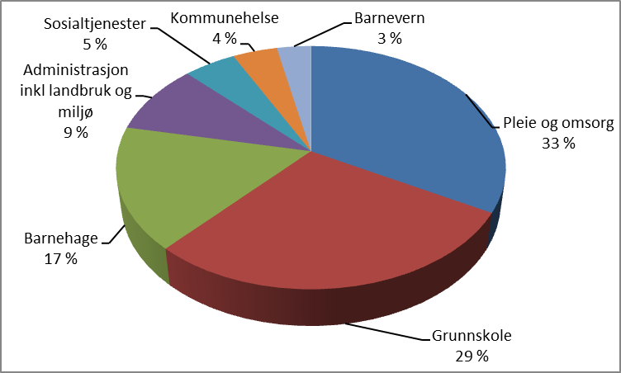
Kostnadsnøkler innen disse tjenesteområdene:
Samlet utgiftsnivå for disse sektorene er for 2016 fastsatt til i alt 249,6 mrd. kroner
Notes:
Det skjer i 2016 en mindre omvekting av sektorene ettersom det innlemmes og trekkes ut ulike tiltak av utgiftsutjevningen.
De største er
a) innlemming øyeblikkelig hjelp + 1,2 mrd. kroner,
b) uttrekk skatteoppkrever - 0,63 mrd kroner,
c) flere innlemminger og uttrekk barnehage som gir en netto innlemming på 0,8 mrd. kroner (hvorav det aller meste er bruksanvisningen for fleksibelt barnehageopptak)
d) bruksanvisning rus 0,4 mrd kroner.

Slide 10
Forslag på endringer i kostnadsnøklene
Grunnskole: Kriteriet norskfødte 6-15 år med innvandrerforeldre (ekskl Skandinavia) tas ut.
Pleie og omsorg: Ingen endringer i kriterier. Innbyggere 0-66 år vektet opp, mens innbyggere 90 år og over og psykisk utviklingshemmede 16 år og over vektes ned
      Nedvektingen av psykisk utviklingshemmede vil også berøre toppfinansieringsordningen for ressurskrevende tjenester.
Barnehager: Ingen endring i kriterier.
    Men skissert en alternativ modell der den viktigste forskjellen er at utdanningskriteriet erstattes med antall heltidsansatte 20-44 år. Den alternative modellen har noe lavere forklaringskraft, men vurderes også som et godt alternativ

Slide 11
Kommunehelse: Det legges større vekt på kriteriet innbyggere 67 år og over samtidig som kriteriet for dødelighet tas ut
Barnevern: Ingen endringer i kriterier. Større vekt på kriteriet barn 0-15 år med enslig forsørger og personer med lav inntekt, mens innbyggere 0-22 år får mindre vekt.
Sosialhjelp: Urbanitetskriteriet erstattes med kriteriet aleneboende 30-66 år. Dette gjør også at vektingen mellom kriteriene endres.
Landbruk: Kriteriet areal dyrket mark går ut. Kriteriet antall jordbruksbedrifter vektes betydelig opp.
Administrasjon: Ingen endring i kriterier.

Slide 12
Spydeberg, Askim, Hobøl, Marker og Eidsberg

Slide 13
Samlet kostnadsnøkkel 2016
Kriterium | Vekt dagens | Vekt forslag
Innbyggere 0-1 år | 0,0055 | 0,0056
Innbyggere 2-5 år | 0,1268 | 0,1445
Innbyggere 6-15 år | 0,2880 | 0,2659
Innbyggere 16-22 år | 0,0210 | 0,0233
Innbyggere 23-66 år | 0,0938 | 0,1101
Innbyggere 67-79 år | 0,0453 | 0,0549
Innbyggere 89-89 år | 0,0693 | 0,0762
Innbyggere 90 år og over | 0,0464 | 0,0384
Landbrukskriteriet | 0,0029 | 0,0022
Sonekriteriet | 0,0132 | 0,0101
Nabokriteriet | 0,0132 | 0,0101
Basiskriteriet | 0,0226 | 0,0244
Innvandrere 6-15 år, ekskl. Skandinavia | 0,0083 | 0,0071
Norskfødte med innvandrere foreldre 6-15 år, ekskl. Skandinavia | 0,0009
Kriterium | Vekt dagens | Vekt forslag
Dødelighetskriteriet | 0,0460 | 0,0455
Barn 0-15 år med enslige forsørgere | 0,0115 | 0,0159
Lavinntektskriteriet | 0,0062 | 0,0099
Uføre 18-49 år | 0,0046 | 0,0058
Flyktninger u/ integreringstilskudd | 0,0047 | 0,0076
Opphopningsindeks | 0,0139 | 0,0086
Urbanitetskriteriet | 0,0177
Psykisk utviklingshemmede 16 år og over | 0,0461 | 0,0339
Aleneboende 30 – 66 år |  | 0,0174
Ikke-gifte 67 år og over | 0,0437 | 0,0455
Andel barn 1 år uten kontantstøtte | 0,0296 | 0,0177
Innbyggere med høyere utdanning | 0,0188 | 0,0194
SUM | 1,0000 | 1,0000
Notes:
Her sees dagens nøkkel 2016 opp imot det forslaget som er i høringen. Det sees at 13 av kriteriene får høyere vekt i tillegg er ett nytt. 9 kriterier går ned og to faller bort.

Slide 14
Kommunene Marker, Spydeberg, Askim, Eidsberg og Hobøl med 41 679 innbyggere per 1.7.2015
Alle får en høyere kostnadsindeks
i høringsnotatet:
Kommune Ny indeks Dagens indeks
Marker: 1,09833 (1,08752)
Spydeberg: 1,00807 (1,00048)
Askim: 1,00863 (0,99830)
Eidsberg: 1,03803 (1,03753)
Hobøl: 0,98481 (0,97891)

Slide 15
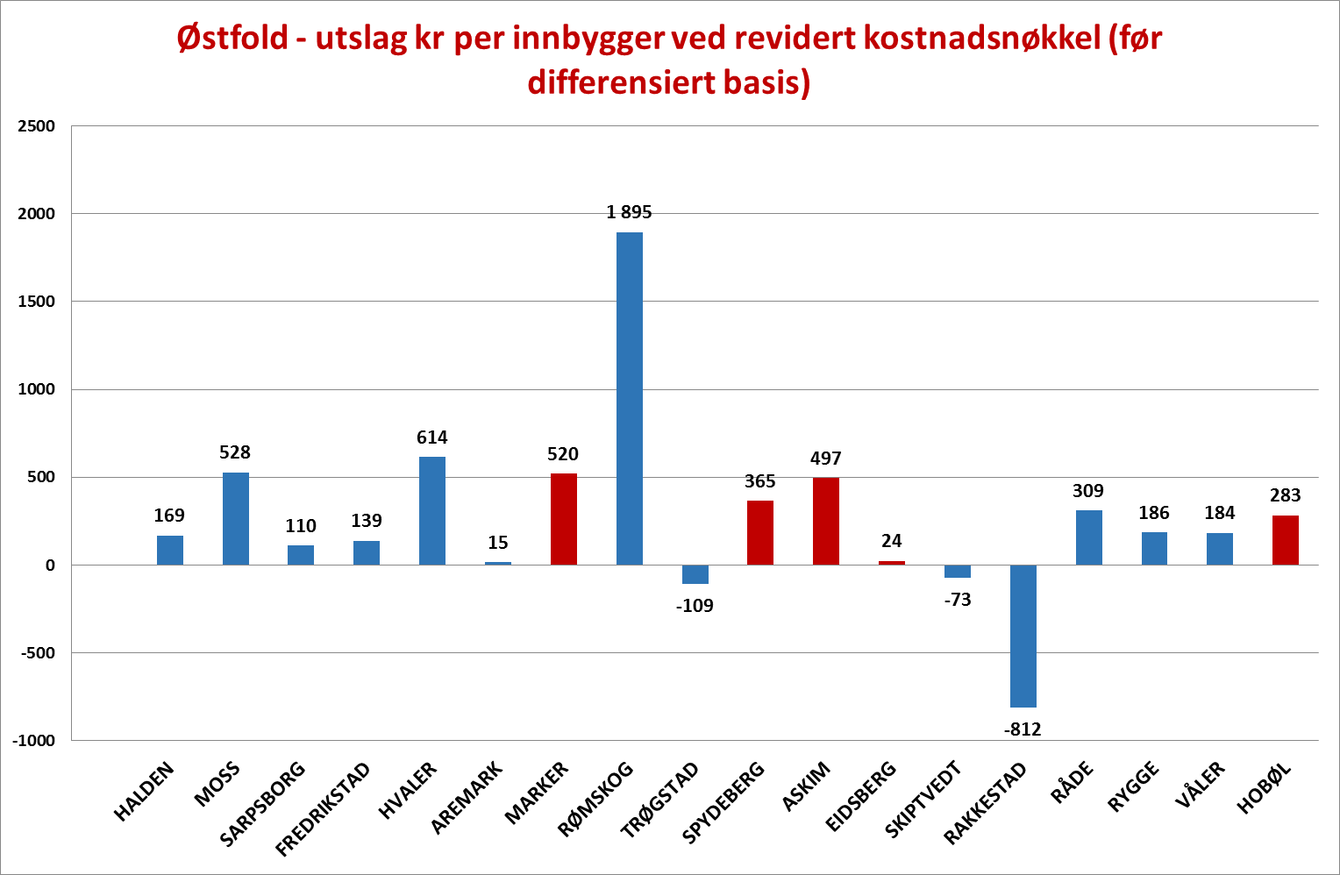

Slide 16
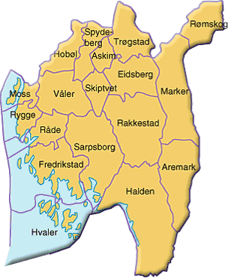
Strukturkriterium
Notes:
Landbrukskriteriet er beholdt, mens resterende av administrasjon (basis og innbyggere) er tatt ut
Oppgaveendringer omfatter bl.a. øyeblikkelig hjelp døgnopphold, skatteoppkrever, barnehage, rusomsorg. Men ikke skolehelsetjeneste/helsestasjon da dette ligger i tabell C, må dekkes av «Handlingsrom»
Oppgaveendringer inkluderer også endret omfordeling statlige/private skoler (350 000)

Slide 17
Nytt strukturkriterium
KMD foreslår et nytt strukturkriterium, der kommuner som har smådriftsulempene som ikke fullt ut kan anses som ufrivillige skal få en reduksjon i den delen av tilskuddet som knyttes til det såkalte basiskriteriet.
Kommunesektorens samlede inntekter vil ikke bli berørt av dette, fordi reduksjonen i basistilskudd vil bli beholdt i det samlede inntektssystemet.
Basistilskuddet utgjør et fast beløp per kommune på 13,2 mill kroner i 2015 og kompenserer for smådriftsulemper (administrasjon, grunnskole, pleie/omsorg, kommunehelse)
KMDs forslag vil føre til at kommunene vil få et tilskudd på mellom 0 og 13,2 mill kroner – avhengig av reiselengde.

Slide 18
Hva er et strukturkriterium?
Kriteriet skal være er et mål på bosettingsmønsteret i kommunen og området rundt.
Kriteriet måler hvor mange km må man reise for å treffe 5 000‘ innbyggere.
  Kommunene deles opp i 12000 grunnkretser. Tar så utgangspunkt i der det bor flest i grunnkretsen og begynner å regne….(vei- og rutenett)
  Dvs at kommuner med spredt bosetting får en høyere verdi på kriteriet enn kommuner med mange innbyggere og små avstander
  Men for mange kommuner måler kriteriet spredtbygdhet innenfor egen kommune
Man setter en verdi på hvor langt man må reise for å nå 5000 innbyggere. Må man reise lenger for man full basis. I forslaget viser de tre grenseverdier på 25,4, 16,5 og 13,3 km.

Slide 19

Høring IS – differensiert basis
Grenseverdi med 25,4 km
Kommuner som har fullt nivå
på basis
108 kommuner får fullt nivå

Slide 20
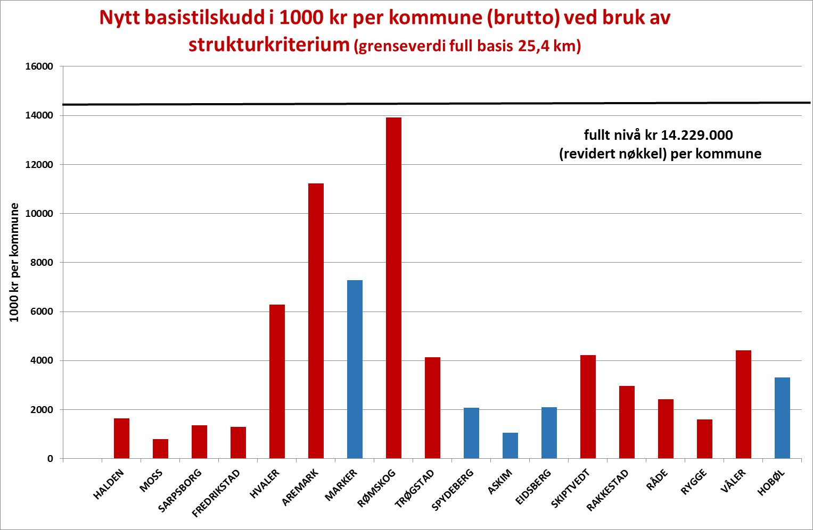
Viser nedgang
i basistilskudd

Slide 21
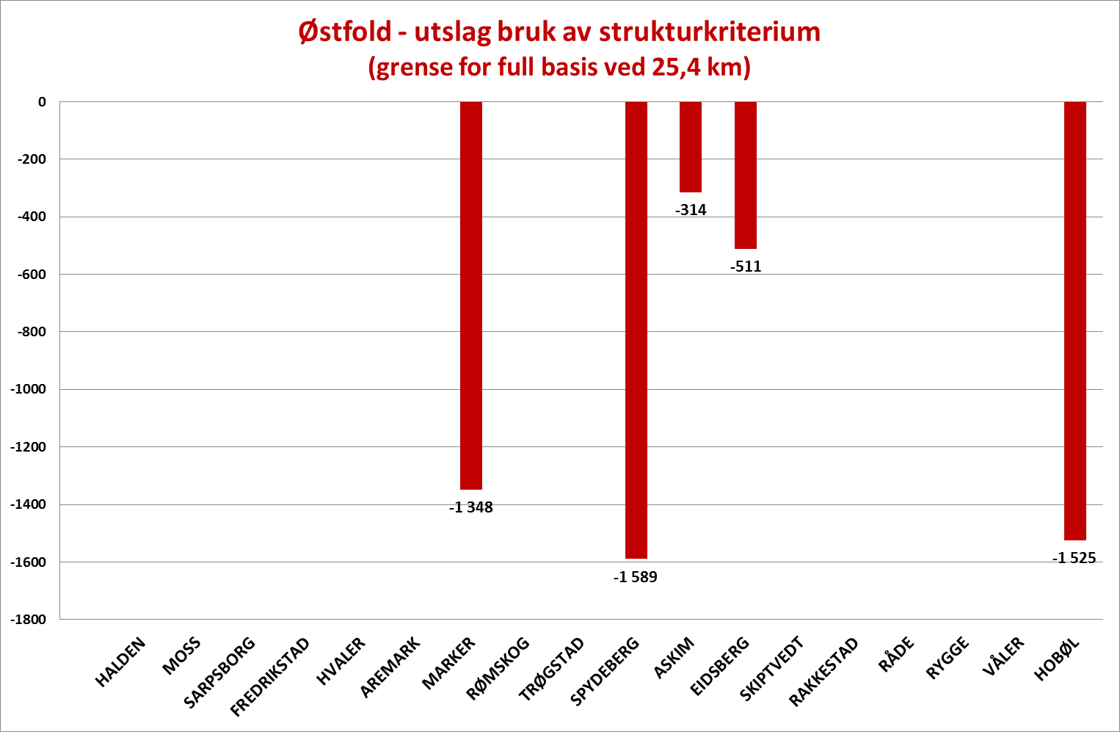
Kr per innbygger
MARKER .- 4,9 mill - SPYDEBERG . -9.1 mill
ASKIM .-4,9 mill - EIDSBERG .-5,8 mill HOBØL . -8,2 mill

Slide 22
Mulig risiko for tap knyttet til omlegging av IS og innføring av strukturkriterium (grenseverdi 25,4 km)
 | Gammel IS basistilskudd | Nytt IS basistilskudd | Risiko for endring inndelingstilskudd
Marker | 13 180 | 7 277
Spydeberg | 13 180 | 2 070
Askim | 13 180 | 1 047
Eidsberg | 13 180 | 2 100
Hobøl | 13 180 | 3 321
Sum | 65 900 | 15 814
Verdi basistilskudd ny kommune | 13 180 | 2 307??
Inndelingstilskudd (4 basistilskudd) | 52 720 | 13 580?? | -39 212
Endring over 20 år |  |  | -686 212
Reformstøtte | 80 000 | 0 ?? | -80 000

Slide 23
Marker

Slide 24
Spydeberg

Slide 25
Askim

Slide 26
Eidsberg

Slide 27
Hobøl

Slide 29
Andre elementer i inntektssystemet
Vekstkommunetilskuddet til kommuner med årlig befolkningsvekst på mer enn 1,5 pst de siste tre årene.
  Foreslås ingen endring i tilskuddet
  Vil vurdere om veksttilskuddet skal innlemmes i inndelingstilskuddet til nye kommuner etter en kommunesammenslåing.
Storbytilskuddet gis til de 4 største kommunene
  Foreslås ingen endringer i dette tilskuddet, men departementet vil vurdere omfang og innretning på tilskuddet.
Skatt og skatteutjevning - Ingen konkrete forslag til endringer i dagens modell,
  Vises til at skatteandel og graden av skatteutjevning er noe som fastsettes hvert år i tilknytning til kommuneopplegget i statsbudsjettet.
Selskapsskatten skal inngå i skatteutjevningen – kommuneprop. 2017.
Notes:
I høringsnotatet gis det en beskrivelse av dagens system for skatt og skatteutjevningen.

Slide 30

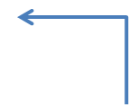
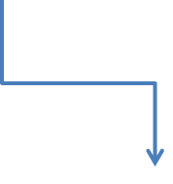
Inntektsutjevningen
(skatt på inntekt og formue inkl. naturressursskatt)
Skatt per innbygger i pst av landsgjennomsnitt
Skatteinntekt
Trekk
Kompensasjon
Tilleggskompensasjon
60%
Trekk finansiering tilleggskomp.
100
60%
60%
Uendret?
90
35%
Høyere?
Kommune
A
Kommune
B
Kommune
C = Namsos

Slide 31
Selskapsskatt vil føre til reduksjon i andre frie inntekter – rammen skal ikke økes
Ny selskapsskatt 2,9 mrd.
Skatteinntekter fra personer 135 mrd, fordeler seg slik: Skatt på inntekt 125 mrd Skatt på formue 9 mrd Naturressursskatt 1 mrd | Rammetilskudd 122 mrd
Eiendomsskatt 10 mrd

Slide 32
Selskapsskatt vil føre til reduksjon i andre frie inntekter – rammen skal ikke økes
Ny selskapsskatt 2,9 mrd.
Skatteinntekter fra personer 135 mrd, fordeler seg slik: Skatt på inntekt 125 mrd Skatt på formue 9 mrd Naturressursskatt 1 mrd | Rammetilskudd 122 mrd
Eiendomsskatt 10 mrd

Slide 33
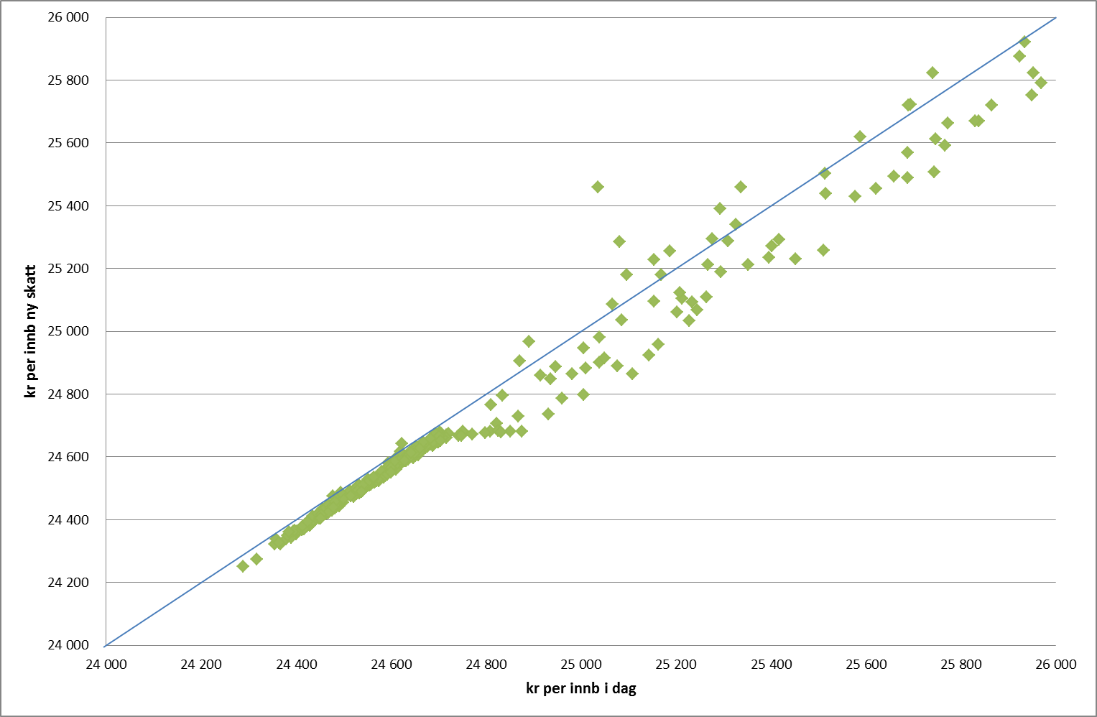
Skattesvake kommuner – selskapsskatt erstatter inntektsskatt

Slide 34
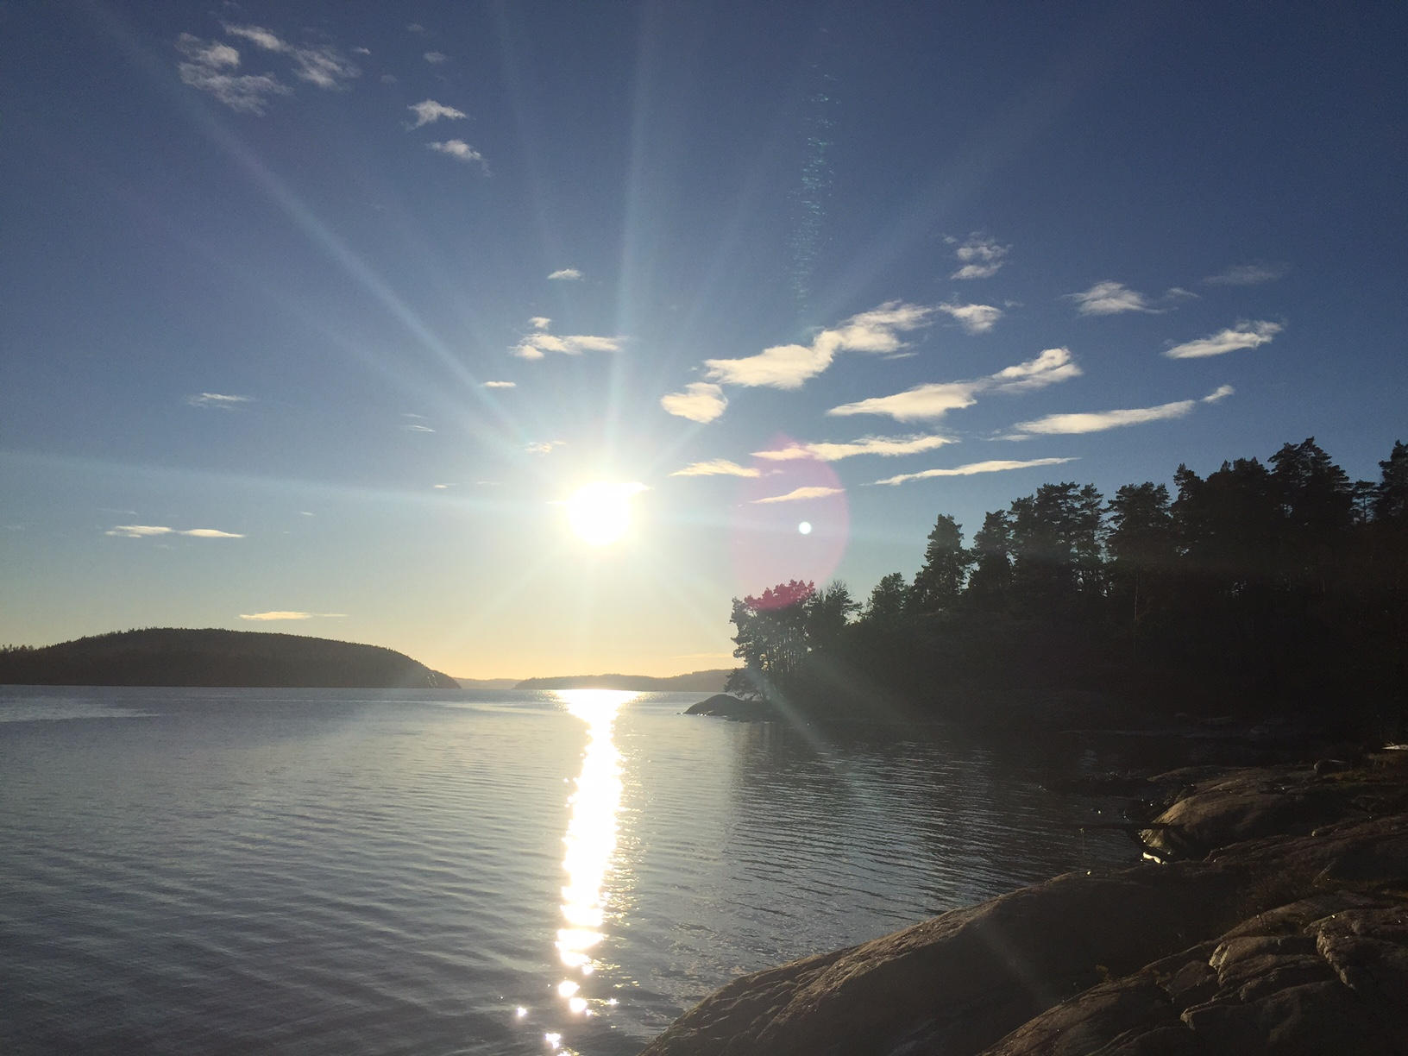
Takk for meg

